Slide 1
Talk about chap-1

Slide 2
1、卢瑟福的α粒子散射实验说明了什么？
A. 能级的存在； B. 原子核的存在；
C. 核自旋的存在； D. 电子的存在.
2、用相同能量的α粒子束和质子束分别与金箔正碰，测量金原子核半径的上限。问用质子束所得结果是用粒子束的几倍？
A. 1/4; B. 1/2 ; C. 1 ; D. 2
3、如果用相同动能的质子和氘核同金箔产生散射,那么用质子作为入射粒子测得的金原子核半径上限是用氘核子作为入射粒子测得的金原子核半径上限的几倍？
A.2； B.1/2； C.1； D .4
4、在同一粒子源和散射靶的条件下观察粒子被散射在90°和60°角方向上单位立体角内的粒子数之比为：
A．4:1； B.:2 ； C.1:4； D.1:8

Slide 3
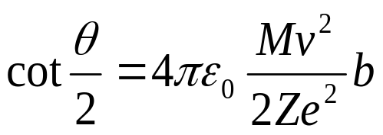
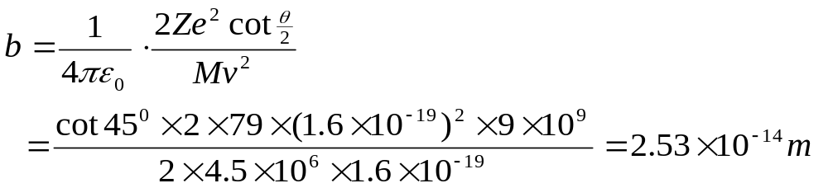
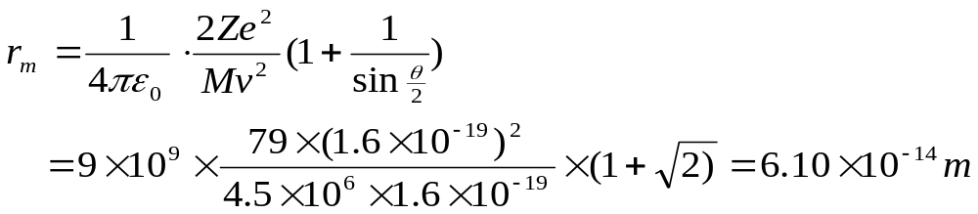
解答7、由库仑散射公式：
5、简述汤姆逊原子模型及其对实验解释的困难；
6、简述卢瑟福原子结构模型；
7、动能4.5Mev的α粒子射到金（Z=79）箔片上,试求α粒子散射角为90⁰时的瞄准距离b和最接近于核的距离r_{m}

Slide 4
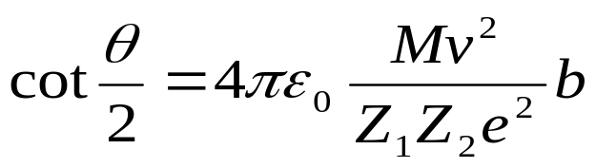

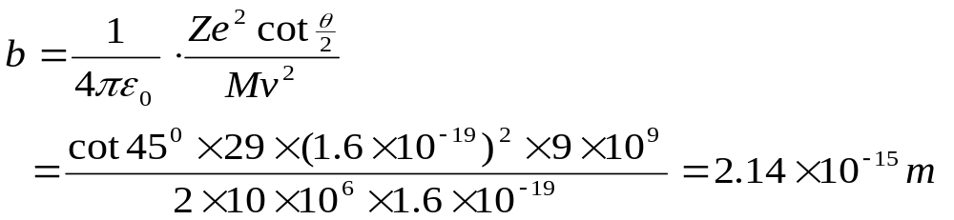
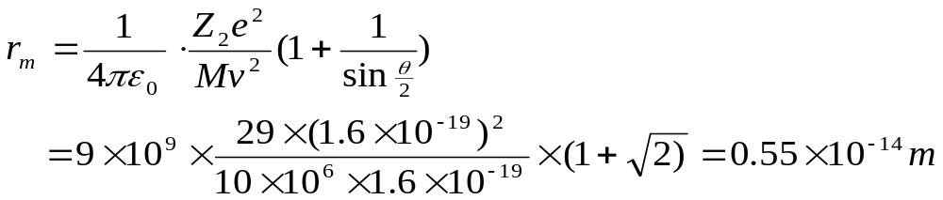
解答8、由库仑散射公式：
8、10Mev的质子射到铜箔片上,已知铜的Z=29, 试求质子散射角为90⁰时的瞄准距离b和最接近于核的距离r_{m}。

Slide 5
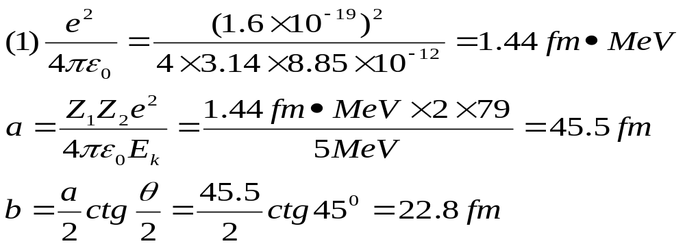
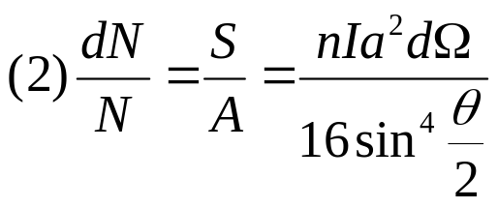
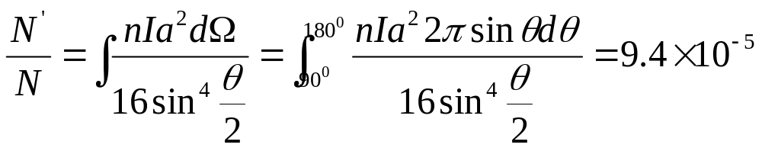
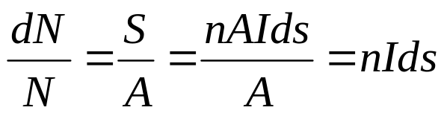
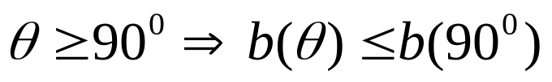
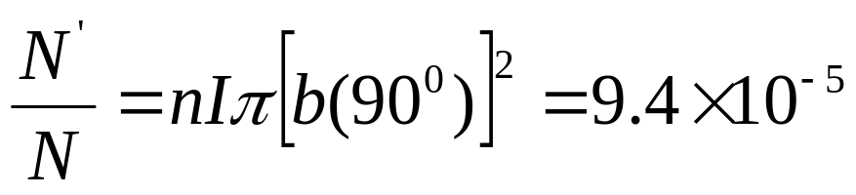
课后习题1-2
第一种计算方法：
第二种计算方法：
所以有

Slide 6
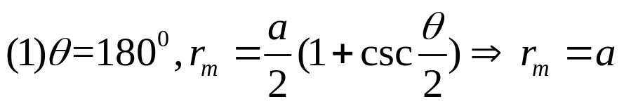
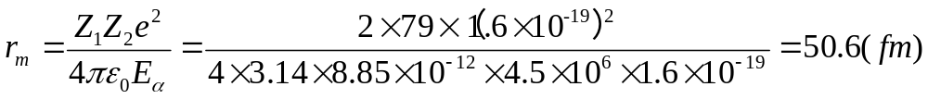
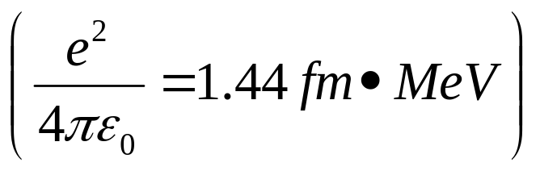
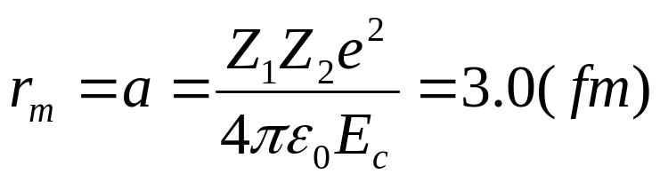
课后习题1-3:

